Slide 1

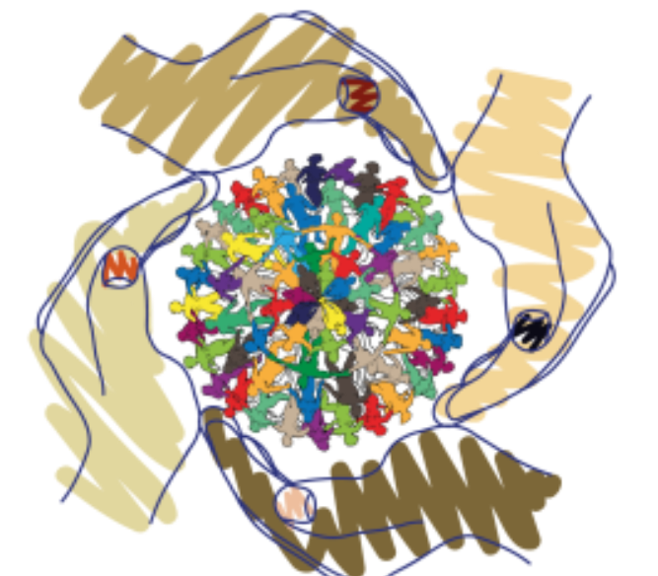
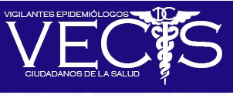
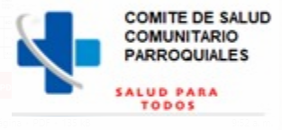
Plataforma por la Salud y la Vida

Slide 2

Plan 100 días
Para detener al cuarta ola por la variante Delta
Sin salud no hay economía

Slide 3
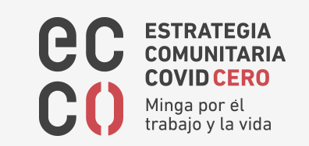
Cantones según exceso de muertos. Ecuador, mayo 2021.
CANTÓN | No orden | No Muertes exceso mensual | % | No Muertes exceso por 100 K hab
Machala | 1 | 248 | 5.23 | 86
Ibarra | 2 | 155 | 3.27 | 70
Ambato | 3 | 248 | 5.23 | 64
Latacunga | 4 | 110 | 2.32 | 54
Manta | 5 | 135 | 2.85 | 51
Babahoyo | 6 | 88 | 1.86 | 50
Riobamba | 7 | 120 | 2.53 | 45
Quito | 8 | 1199 | 25.30 | 43
Tulcán | 9 | 44 | 0.93 | 43
Guayaquil | 10 | 1098 | 23.16 | 40
Portoviejo | 11 | 123 | 2.59 | 38
Santo Domingo | 12 | 166 | 3.50 | 36
Quevedo | 13 | 78 | 1.65 | 36
Cuenca | 14 | 227 | 4.79 | 36
Esmeraldas | 15 | 72 | 1.52 | 33
15 cantones acumulan 86% de exceso de muertes

Slide 4
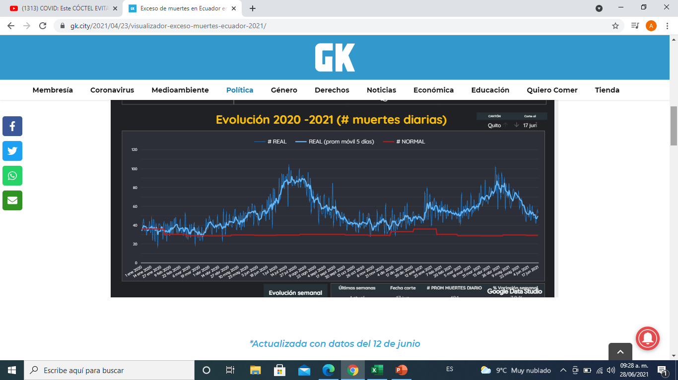
Evolución exceso de muertes. Quito 2020-2021
Exceso de muertes
5: 28 noviembre 2020
54: 24 abril 2021
20: al 16 junio

Slide 5
Pacientes en espera por camas para hospitalización y UCI/UCIN destinadas para COVID-19

Slide 6
Distribución de casos y muertes por grupos de edad. Quito, marzo 2021
90% de muertes se producen en mayores de 50 años

Slide 7
Distribución Covid-19 por parroquias. Quito, 3 al 30 de mayo 2021
15 parroquias de Quito acumulan el 70% de casos y defunciones.

Slide 8
Experiencias de control y eliminación de la transmisión comunitaria

Slide 9
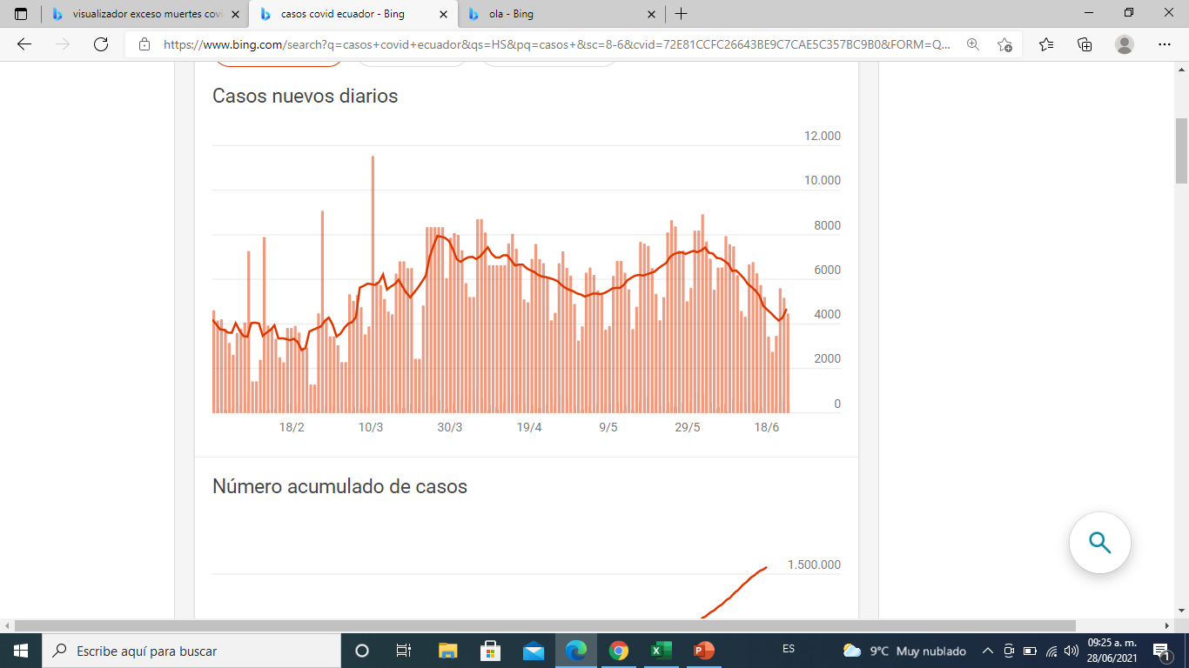
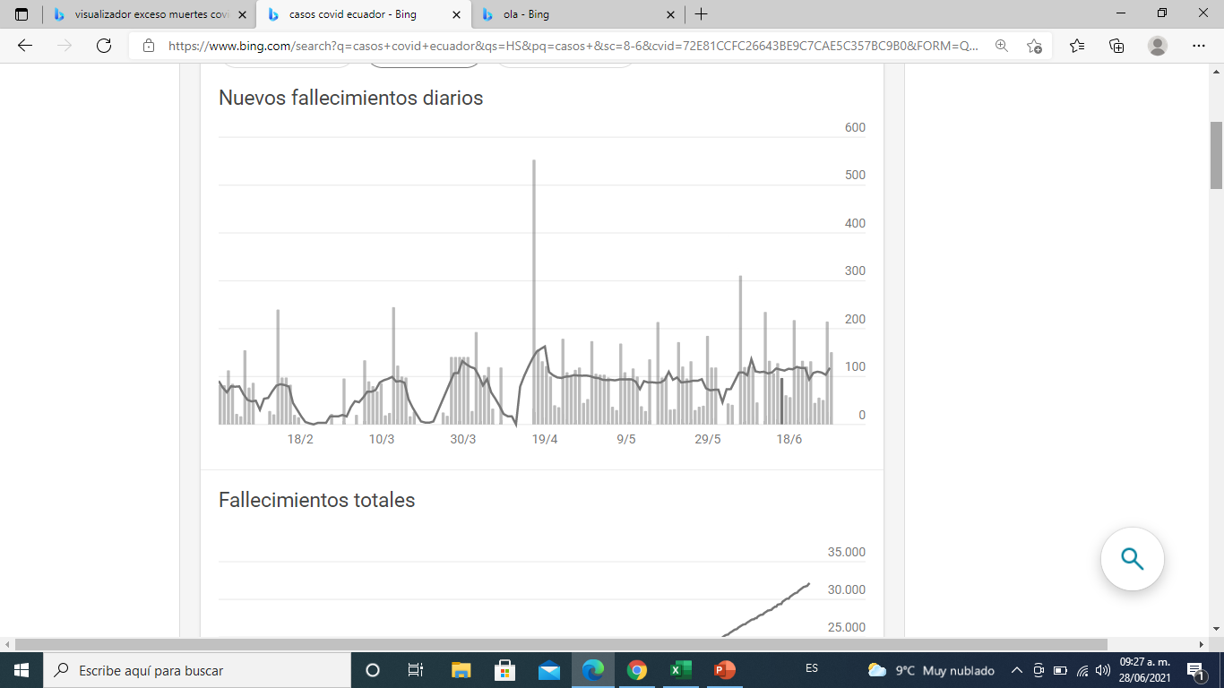
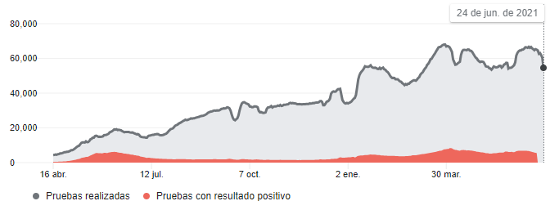
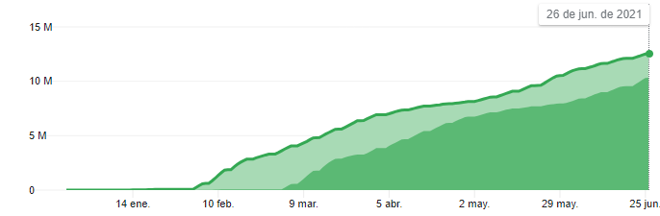
¿Por qué Chile no controla la epidemia?
Casos
Defunciones
Pruebas
Vacunados
Índice de positividad 8,5%
Una dosis 66,0%
Dos dosis 54,3%

Slide 10
¿Por qué Chile no controla la epidemia?
1. Confianza en la vacuna determinó abandono de medidas individuales de prevención: No uso mascarilla y distanciamiento social
2. Eficacia de la vacuna Sinovac baja para evitar transmisión
3. Presencia de variantes de Sars-Cov2:
B.1.1.7 (Reino Unido); P.1 (Brasil); P.2 (Rio de Janeiro, Brasil); B.1.427/429 (California, Estados Unidos); B.1.525 (Nigeria).
4. Pruebas y rastreo de contactos insuficiente: 60.000 pruebas diarias, 8,5% índice de positividad
5. Inicio del invierno: más humedad mayor transmisión

Slide 11
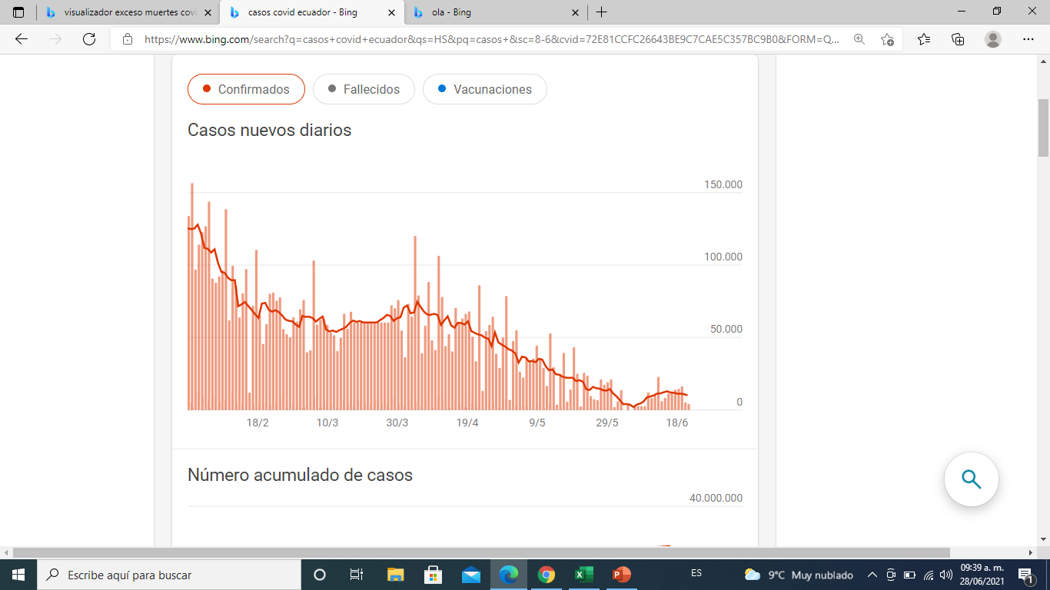
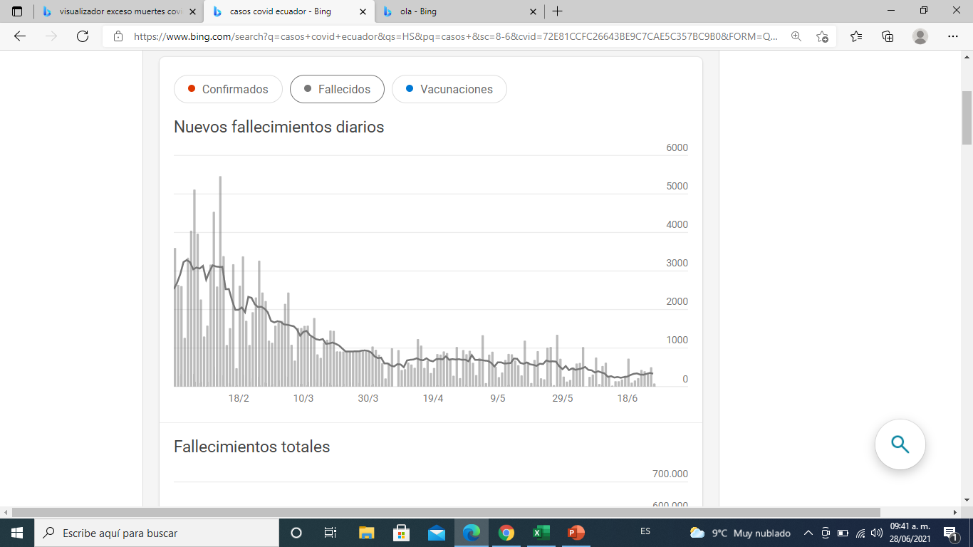
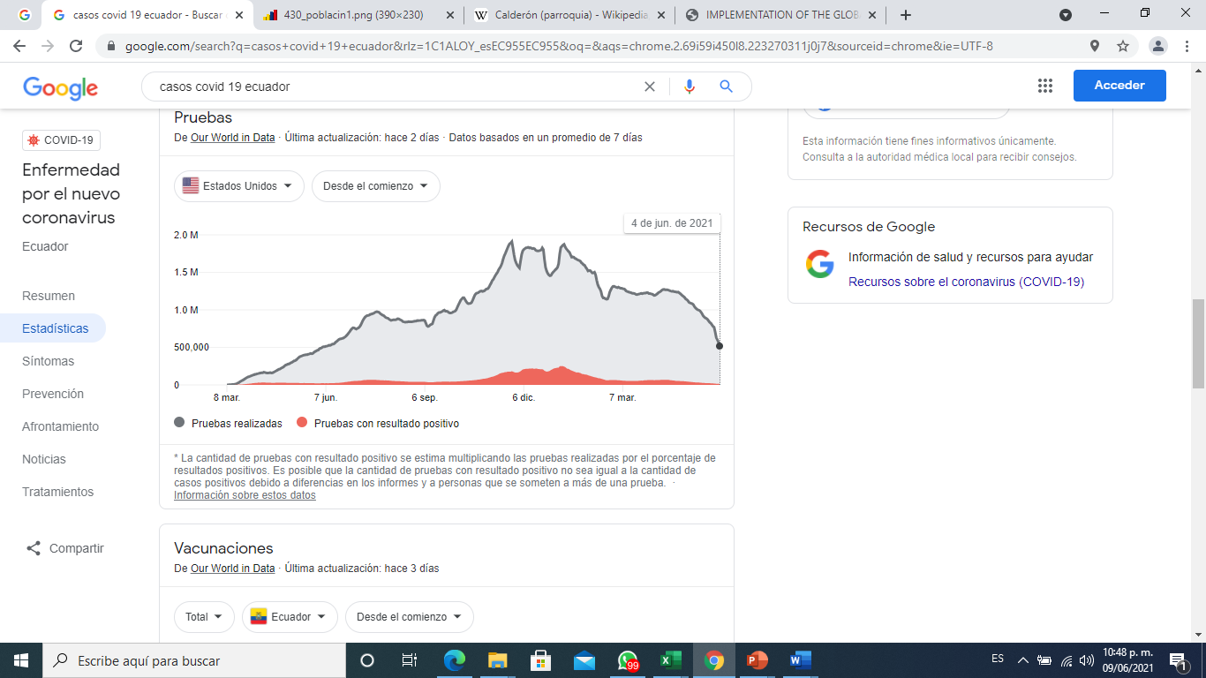
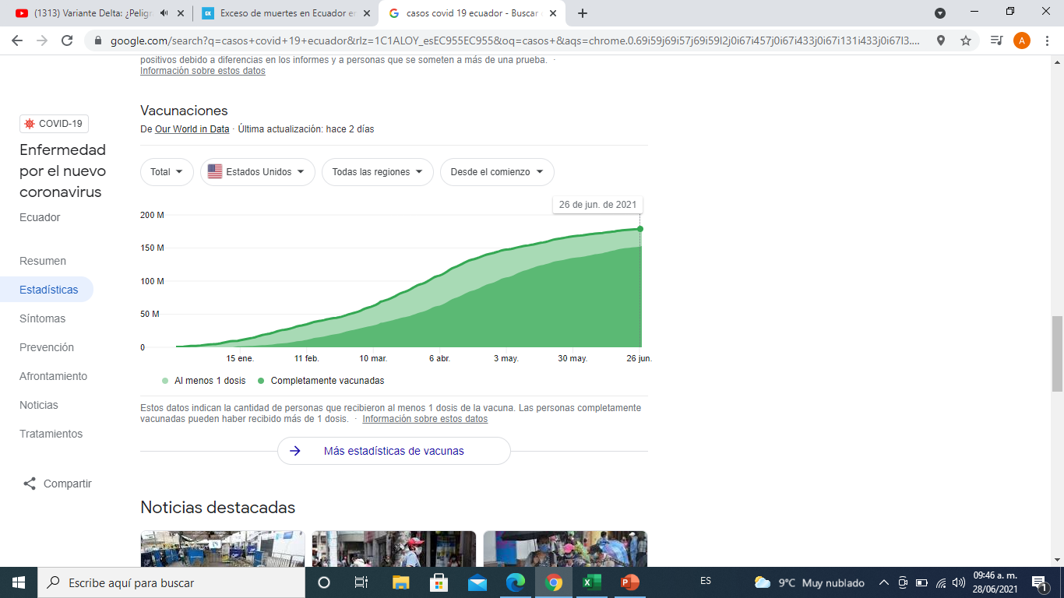
¿Cómo Estados Unidos controló la epidemia?
Casos
Defunciones
Vacunados
Pruebas
Índice de positividad 2,6%
Una dosis 54,6%
Dos dosis 46,6%

Slide 12
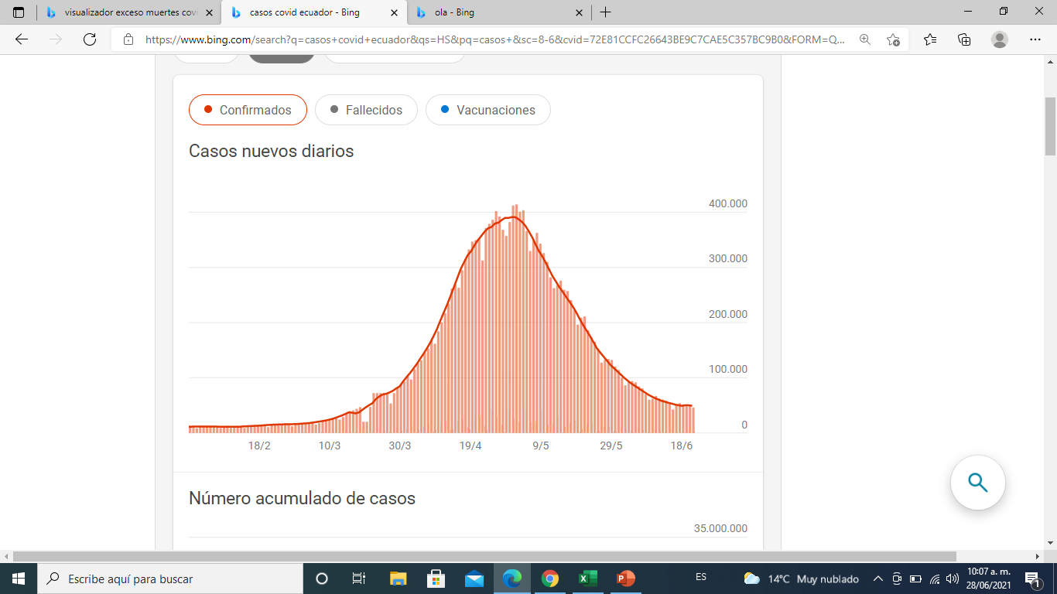
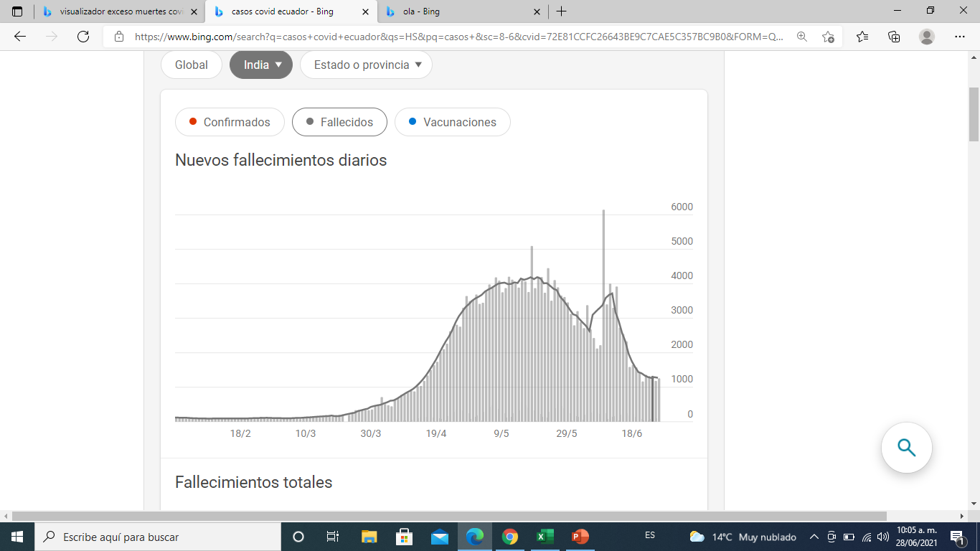
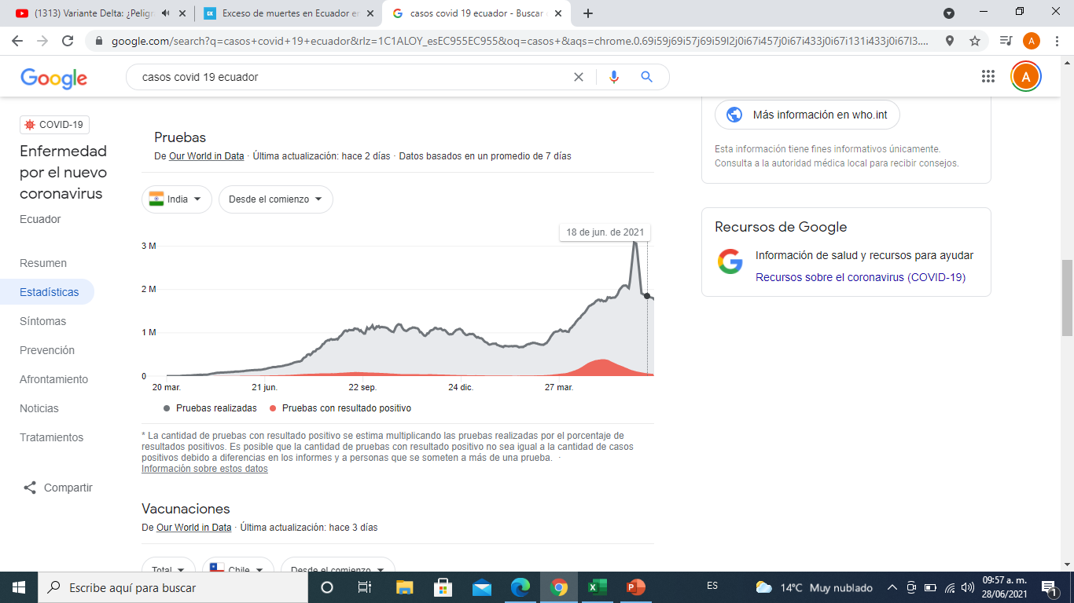
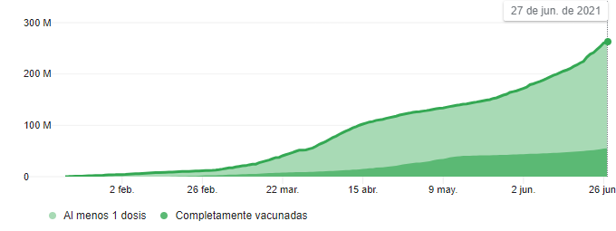
¿Cómo controló la India el brote epidémico por la variante Delta?
Casos
Defunciones
Pruebas
Vacunados
Índice de positividad 3,0%
Una dosis 19,2%
Dos dosis 4,0%

Slide 13
¿Podemos controlar la epidemia en Ecuador?

Slide 14
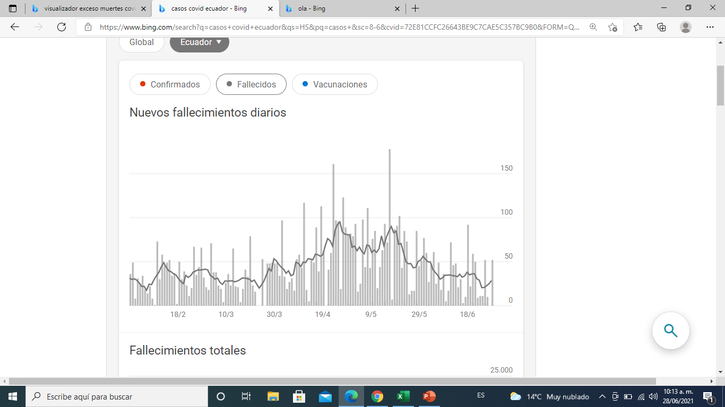
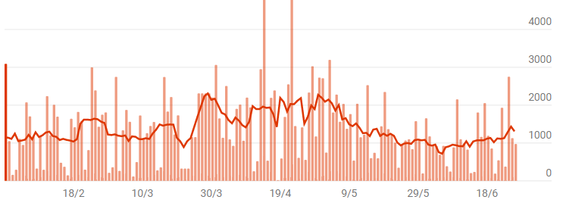
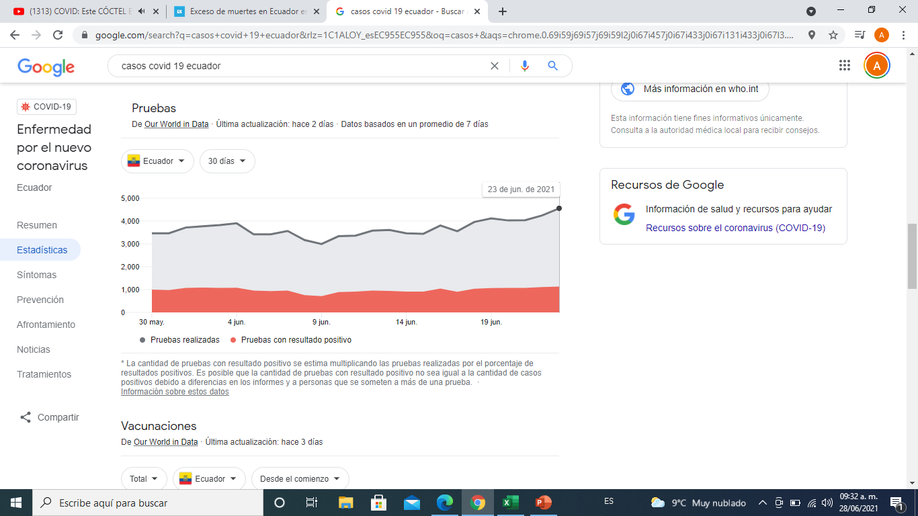
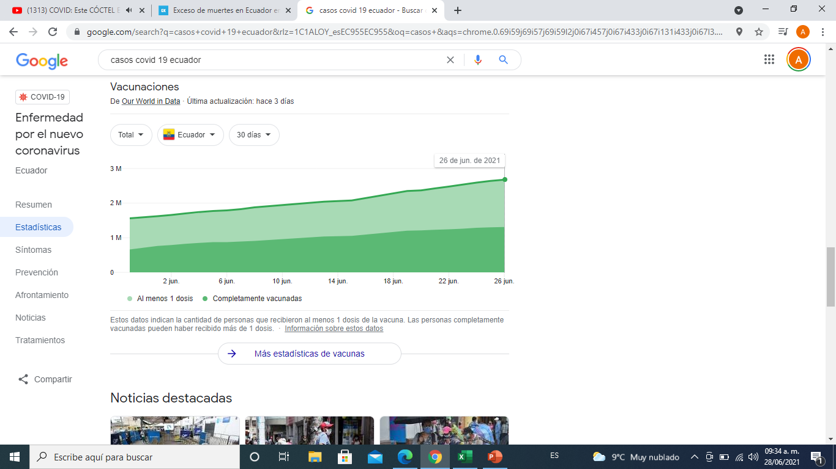
Situación Ecuador al 26 de enero 2021
Casos
Defunciones
Vacunados
Pruebas
Índice de positividad 24,9%
Una dosis 15,4%
Dos dosis 7,5%

Slide 15
¿Es suficiente la vacunación para controlar la epidemia en Ecuador?
Coberturas bajas de vacunación: 16% primera dosis; 7% segunda dosis) No se vacunó en orden de riesgo de muerte: al 24 de mayo 30% vacunados mayores de 65 años
Vacunas menos eficaces para variantes
Pruebas insuficientes: 4.000 a 5.000 diarias, Índice de Positividad 25% (referencia 5%)
No se realiza rastreo de contactos
Circulación de variantes más transmisoras: Alfa (Gran Bretaña), Brasil (Beta) y riesgo de introducción de Delta (India) y Gama (Sudáfrica)

Slide 16
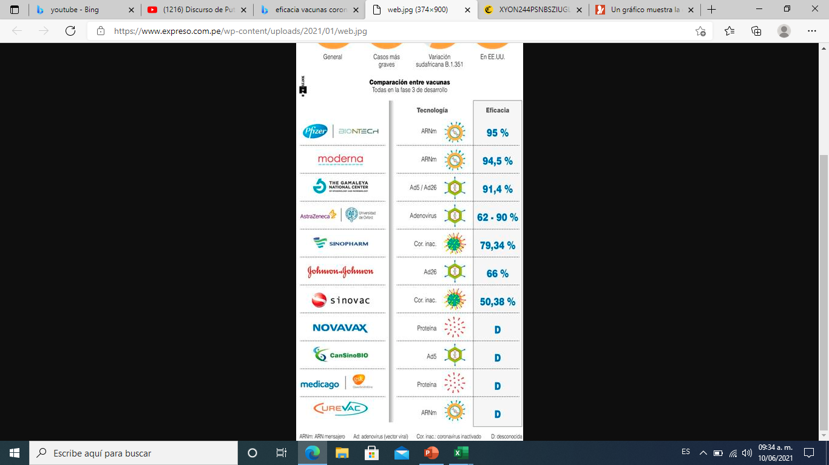
Las vacunas no son 100% efectivas para frenar transmisión

Slide 17
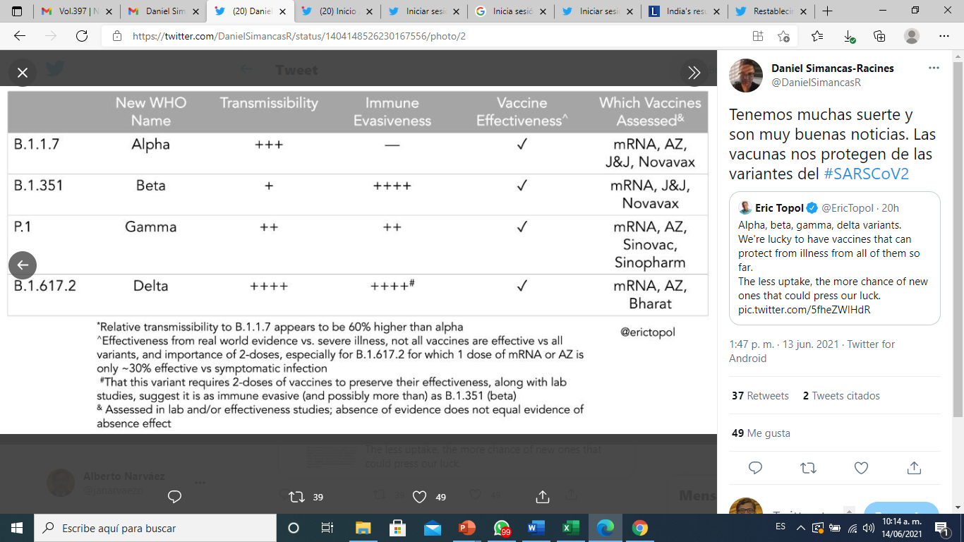
Transmisibilidad de variantes y efectividad de las vacunas
Variantes
B.1.1.7 Alfa (Reino Unido)
B1.351 Beta (Sudáfrica)
P.1 Gama (Brasil)
B1.617.2 Delta (India)
Vacunas:
mRNA = Pfyzer, Moderna
Az= Astra Zeneca
J&J = Jhonson & Jhonson

Slide 18
Variantes de preocupación circulantes en Ecuador
Variantes más transmisoras y más resistentes a las vacunas
Circulan en Ecuador
Alfa: Reino Unido (B.1.1.7) Enero
Beta: Brasileña (P.1) Marzo
Gama: Sudafricana (B.1.351) Mayo Falsa alarma
Otras variantes en circulación en América Latina
Delta: India (B.1.617) Perú, Brasil y México

Slide 19
Esfuerzo de Testeo. Quito, 3 al 30 de mayo 2021
Número de pruebas para alcanzar Índice de Positividad de 5%
4.245 por día
120.000 por mes

Slide 20
Conclusiones
Descenso sostenido de la transmisión y las defunciones por cuarentenas y vacunación.
Riesgo de cuarta ola por circulación de variantes de preocupación más transmisoras y más resistentes a la vacunación
La vacunación no es suficiente,

Slide 21
No podemos actuar como que el virus ha sido eliminado
Hay que adoptar la estrategia Covid-Cero para lograr una reducción sostenida de la epidemia.

Slide 22
¿Qué es la estrategia Covid-Cero?

Slide 23
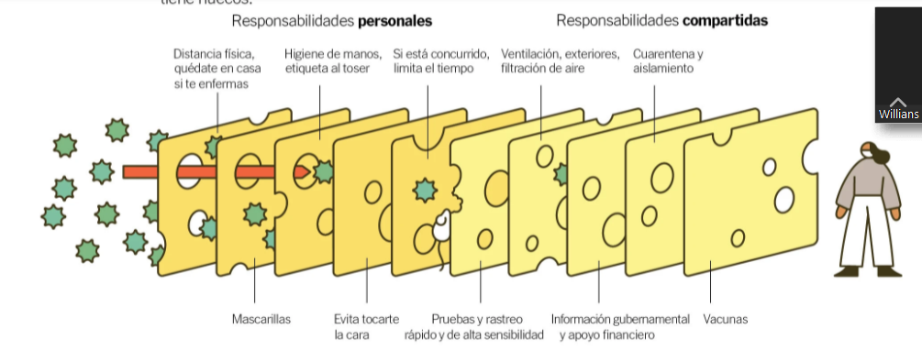
Estrategia del queso suizo

Slide 24
Estrategia VISPRAC
Cuarentenas focalizadas y control de brotes
Rastreo de contactos
Vacunación
Identificación de casos
Seguimiento de enfermos
Pruebas

Slide 25
Estrategia Comunitaria Covid-Cero
Primera Fase 100 días
Vacunas: META: 75% de vacunados mayores de 50 años y 20% de personas de 15 a 49 años con alto riesgo de muerte o exposición
Meta 100 días
632.000 vacunados
412.000 mayores de 50 años
220.000 de 12 a 49 años

Slide 26
Estrategia Comunitaria Covid-Cero
Primera Fase 100 días
Identificación o búsqueda de casos:
META: 80% de casos identificados del total de estimados para IP5%
80% de casos identificados antes de las 72 horas de inicio de síntomas
Puestos de triage comunitarios parroquiales y en mercados
Una brigada móvil por cada 50.000 habitantes
Toma de muestras en todas las unidades de la Red Pública
Seguimiento:
META: 80% de enfermos se monitorea signos de alarma

Slide 27
Estrategia Comunitaria Covid-Cero
Primera Fase 100 días
Pruebas:
Meta: 100 pruebas por cada defunción o caso grave (5% de Índice de Positividad)
Arranque: 4.000 pruebas rápidas de detección de antígenos por día
200.000 PR Antígenos en 100 días
Rastreo de contactos:
Meta: 2 contactos por caso confirmado y control de grupos expuestos (closters).
Objetivo: Detectar a personas sin síntomas o presintomáticos grandes transmisores

Slide 28
Estrategia Comunitaria Covid-Cero
Primera Fase 100 días
Aislamiento con apoyo social:
Meta: 80% de familias afectadas hacen aislamiento; 30% reciben alimentos.
Cuatentenas intensivas focalizadas y control Integral de brotes y epidemias:
Objetivo: parar la circulación de variante de preocupación
Meta: Cuarentena de dos semanas en parroquias con más de 10 casos por 1.000 habitantes y con muertos menores de 50 años
Cercos epidemiológicos en 100% de barrios o lugares de trabajo con muertos menores de 50 años

Slide 29

Acuerdo transdisciplinario para frenar la cuarta olay eliminar la transmisión comunitaria del Covid-19
PSV y Organizaciones comunitarias y sociales
Municipio del Distrito Metropolitano de Quito
MSP-Zona 9
Universidad Central del Ecuador

Slide 30
Acuerdo MSP-Zona 9 con PSV, Municipio y UCE
Municipio del DMQ
Dotar de Pruebas de detección de antígenos a organizaciones comunitarias
Dotar de Equipos de Protección Personal y chalecos de identificación para brigadistas comunitarios
Dotar de kits de alimentos para familias afectadas y empobrecidas
Instalar puestos de triage en mercados y centros comerciales
Dotar de kits de alimentos a brigadistas comunitarios en desempleo como retribución a su trabajo
Apoyar la Estrayegia Covid-Cero en 15 parroquias.

Slide 31
Acuerdo MSP-Zona 9 con PSV, Municipio y UCE
Responsabilidades PSV-CPCS-VECIS
Desarrollar el protocolo clínico epidemiológico de la Estrategia Covid-Cero
Implementar la Estrategia Covid-Cero en barrios prioritarios
Instalar y mantener puestos comunitarios de triage en parroquias prioritarias (1 puesto comunitario por cada 50.000 habitantes) que funcionen las tardes, noches y fines de semana
Organizar Comités Parroquiales y Barriales por la Salud y la Vida

Slide 32
Acuerdo MSP-Zona 9 con PSV, Municipio y UCE
Responsabilidades PSV-CPCS-VECIS
Organizar brigadas de respuesta rápida para la investigación de brotes y epidemias
Notificar casos sospechosos, probables y confirmados a MSP-Zona 9
Realizar encuestas mensuales de coberturas de vacunación y razones de no vacunación
Realizar consejería para personas que rechazan la vacunación y capacitar en consejería a personal comunitario y profesionales de la salud
Formular y presentar proyectos a donantes nacionales e internacionales para la ejecución de la Estrategia Covid-Cero durante y en la postpandemia

Slide 33
Acuerdo MSP-Zona 9 con Plataforma por la Salud y la Vida, Municipio y UCE
Responsabilidades del MSP-Zona 9
Dotar de identificación a brigadistas y epidemiólogos comunitarios y conferir un certificado de persona autorizada por el MSP para apoyar en la Estrategia Covid-Cero
Vacunar a brigadistas
Dotar de Pruebas Rápidas de Antígenos y de un código de notificación de casos.
Dotar de EPP a personal comunitario para la atención en puestos de triage parroquiales o de sector y brigadas comunitarias de respuesta rápida (BCRR)
Enviar las bases de datos de:
  Sistema de vigilancia de Covid-19 cada semana.
  Coberturas de vacunación según grupos de edad y parroquia cada semana

Slide 34
Acuerdo MSP-Zona 9 con PSV, Municipio y UCE
Dotar de código de ingreso a notificación de casos a cada puesto de triage comunitario
Desarrollar el sistema de vigilancia centinela hospitalaria y coordinar con brigadas de respuesta rápida y rastreadores de contactos comunitarios y estudiantes en cada territorio de influencia de Centros de Salud.

Slide 35
Acuerdo MSP-Zona 9 con PSV, Municipio y UCE
Responsabilidades UCE
Asignar estudiantes para triage en Centros de Salud del MSP
Asignar estudiantes voluntarios para rastreo de contactos virtuales (WhatsApp)
Apoyar en el procesamiento y análisis de datos y en la georreferenciación del sistema de vigilancia
Apoyar en las encuestas de coberturas de vacunación y razones de no vacunación

Slide 36
Acuerdo MSP-Zona 9 con PSV, Municipio y UCE
Responsabilidades UCE
Capacitar a profesionales de la salud y epidemiólogos comunitarios en la Estrategia Comunitaria Covid-Cero
Apoyar en el desarrollo de los sistemas de información georeferenciado y de acceso abierto
Formular proyectos de investigación acción para la sistematización de las experiencias y estudios especializados de apoyo al control de la epidemia y postpandemia

Slide 37
Con organización, unidad, disciplina y solidaridad derrotaremos a la enfermedad y la muerte

